Slide 1
Banii în viața mea
Elev: Harabagiu Tudor Andrei
Clasa a IV-a B
Colegiul Național ,,Costache Negri”, Galați
Prof. înv. primar Dorina Turosu

Slide 2
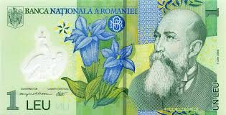
Bancnota de 1 leu – pe față apare chipul lui Nicolae Iorga, fost prim-ministru al României (1931-1932), iar pe verso apar Mănăstirea Curtea de Argeş şi stema Ţării Româneşti.

Slide 3
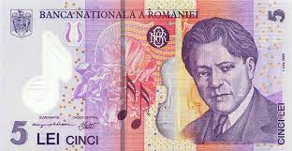
Bancnota de 5 lei – pe față apare chipul compozitorului George Enescu, iar pe verso apar Ateneul Român, un pian şi o partitură muzicală.

Slide 4
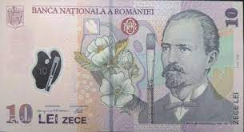
Bancnota de 10 lei – pe față apare chipul pictorului Nicolae Grigorescu, iar pe verso apar o culă oltenească şi un fragment de pictură

Slide 5
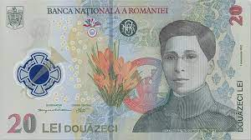
Bancnota de 20 de lei – pe față apare în premieră figura unei personalități feminine, „Eroina de la Jiu” Ecaterina Teodoriu, iar pe verso apar o reprezentare a Victoriei înaripate de pe Medalia Victoriei și Mausoleul de la Mărășești.

Slide 6
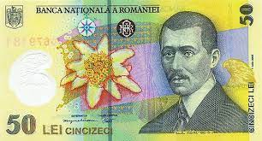
Bancnota de 50 de lei – pe față apare chipul aviatorului Aurel Vlaicu, iar pe verso apar un prototip de avion şi un cap de vulture.

Slide 7
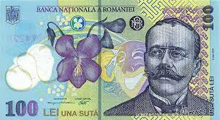
Bancnota de 100 de lei – pe față apare chipul scriitorului Ion Luca Caragiale, iar pe verso apar statuia acestuia şi clădirea Teatrului Naţional din Bucureşti.

Slide 8
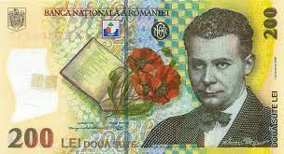
Bancnota de 200 de lei – pe față apare chipul poetului Lucian Blaga, iar pe verso sunt reproduse statueta Gânditorul de la Hamangia şi o veche moară de apă.

Slide 9
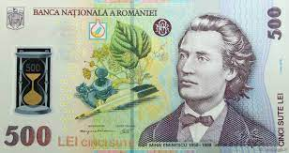
Bancnota de 500 de lei – pe față apare chipul marelui poet Mihai Eminescu, iar pe verso apar o pagină din ziarul Timpul, un tei şi clădirea Bibliotecii din Iaşi.

Slide 10
Mulțumesc pentru atenție!

